Slide 1
Внутренний трекер: дела июль – декабрь 2018
Л.Шехтман

Slide 2
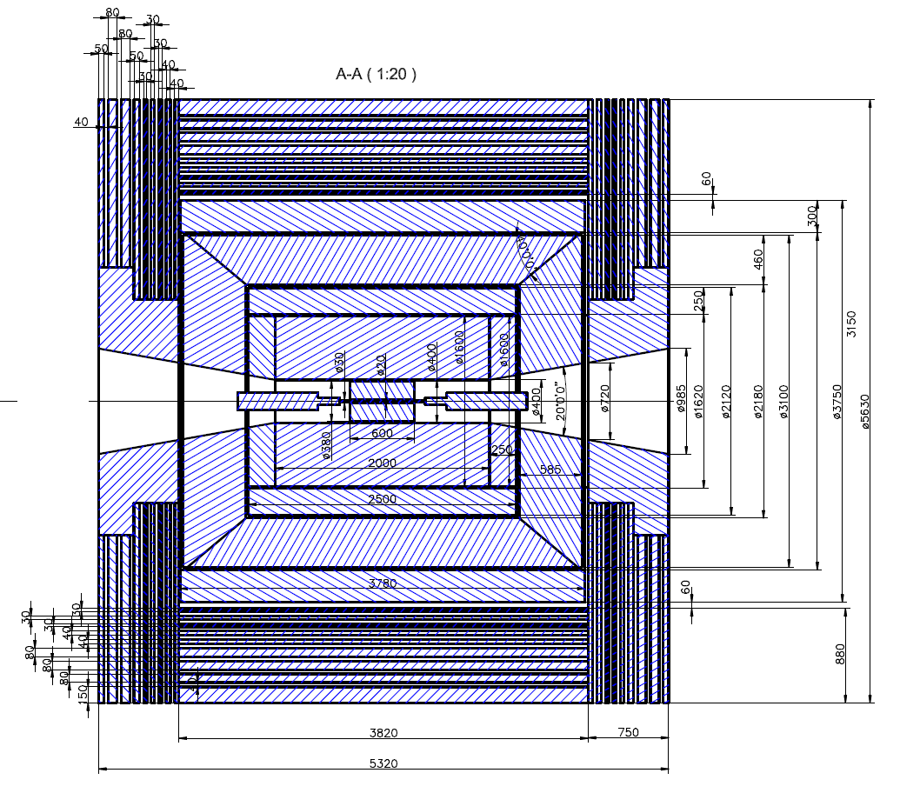
Inner Tracker:
10 mm < R < 200 mm
-300 mm < Z < 300 mm
End-cap tracking
stations

Slide 3
IT options
 | Material budjet | Resolution | Number of channels | Electronics | Comments
TPC | 1%X0 | 100-150 μm | 3x10⁵ | CSA+shaper+an.memory for 10-30 μs+buffer & on-line tracking | TUM (ALICE TPC)
Si-strips | 0.6%X0 per layer = 2.4% X0 | 10-20 μm | 5x10⁴-10⁵ | CSA+shaper+an.memory for ~1μs | ?
Cyl.GEM | 0.3%X0 per layer = 1.2%X0 | 100μm | 2x10⁴ | CSA+shaper+an.memory for ~1μs | INFN Frascatti+… (CGEM KHLOE2)
Si-pixels | 0.2%X0 per layer | 5-10μm | 10⁶ |  | Need VERTEX detector?
TPC with optical readout
Straw tubes
Comact drift chamber

Slide 4
Необходимо моделирование для выбора
опции IT:
Моделирование треков адронов низкой энергии (пионов 40-100 МэВ/с,
протонов 200 – 500 МэВ/с) при пролете через TPC и «слоеный» трекер.
Т.Мальцев
2. Моделирование радиационного фона (потоки и спектры электронов,
адронов, фотонов, 1-МэВ-экв.нейтронный поток, доза). Л.Шехтман.

Slide 5
Работы в рамках опции IT and end-cap disc based on GEM or muRWELL
Закончена работа по изучению максимального КУ на прототипах 10х10
см muRWELL и muRWELL-GEM. Максимальный КУ muRWELL 2-3х10⁴ для
muRWELL-GEM 2x10⁵. Необходимый КУ для IT основе muRWELL – 2х10⁴.
2. Закончена работа по изучению временного разрешения прототипов
muRWELL и muRWELL-GEM. Временное разрешение muRWELL 7 нс, ширина
по основанию 40 нс. Временное разрешение muRWELL-GEM 4 нс, ширина по
основанию 30 нс.
3. Изучение канала электроники, спроектированного для диска, возможная
доработка усилителя. Изготовление 3-5 каналов для тестов на пучке
(эффективность, временное разрешение). Шехтман, Кудрявцев.
4. Проектирование считывающей платы для полноформатного диска (50см
диаметр). Заказ двух прототипов, частично оснащенных электроникой,
muRWELL и muRWELL-GEM. Кудрявцев, Шехтман.

Slide 6
5. Заказана форма для изготовления цилиндра. Заказ катодных плоскостей.
Шехтман.
Работы в рамках опции TPC.
Проектирование объема и считывающих торцов первого прототипа.
Заказ компонентов. Шехтман, Соколов.
Состав группы:
Л.Шехтман - гнс с.3-13
А.Соколов – снс л.3-3
В.Кудрявцев – мнс с.3-13
Т.Мальцев – аспирант с.3-13
Индийский аспирант

Slide 7
Затраты на работы по IT и торцевым дискам:
Заказ катодов для цилиндра – 4500 CHF
Заказ считывающих плат 50 см + GEM 50cm – 7000 CHF
Оборудование:
2 CAEN NIM в/в источника – 8000 евро.

